Slide 1
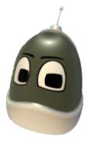
Среда визуального программирования «Коду»(Kodu Game Lab).
Визуальное программирование — способ создания программы для ЭВМ путём манипулирования графическими объектами вместо написания её текста (кода).

Slide 2
Где взять программу?
Kodu является бесплатно распространяемым программным обеспечением (ПО). Для того чтобы установить программу на ПК, её необходимо скачать с сайта разработчика http://fuse.microsoft.com/Kodu, а затем запустить.

Slide 3
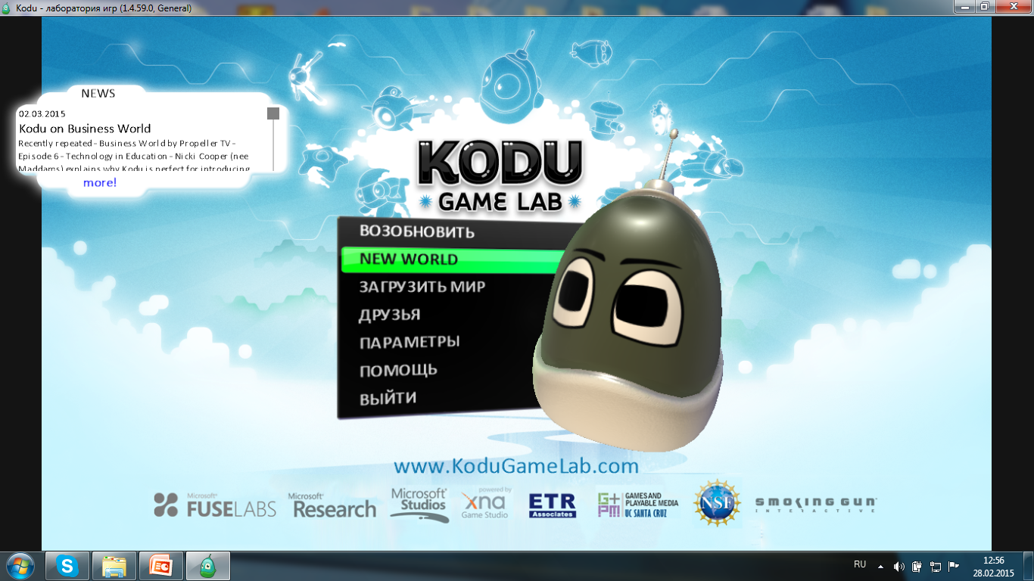
Так выглядит программа при первом запуске

Slide 4
Для справки
Программа в Kodu - это набор правил, которые определяют действия объекта. Для написания правил в Kodu используются два оператора:
When <условие>
Do <действие>
When (англ. “когда”, “если”, “в то время как”) - оператор, определяющий условие;
Do (англ. “делать”) - оператор, определяющий непосредственное действие, которое должен выполнить объект при соответствующем условии.
Программа создается для каждого объекта индивидуально!

Slide 5
Для справки
Работа в «Коду» состоит из трех этапов:
создание мира (игрового поля/пространства/ландшафта);
добавление персонажей;
определение и создание правил поведения персонажей (написание программы).
Создание мира и добавление персонажей происходит при помощи инструментов, расположенных на панели в нижней части экрана.

Slide 6
Создаем первую игру «Байкер объезжает деревья»
Выберите команду Новый пустой мир (Empty World). Появится зеленое поле - основа для размещения игровых объектов в мире. Внизу окна размещены иконки, отображающие основные команды программы

Slide 7
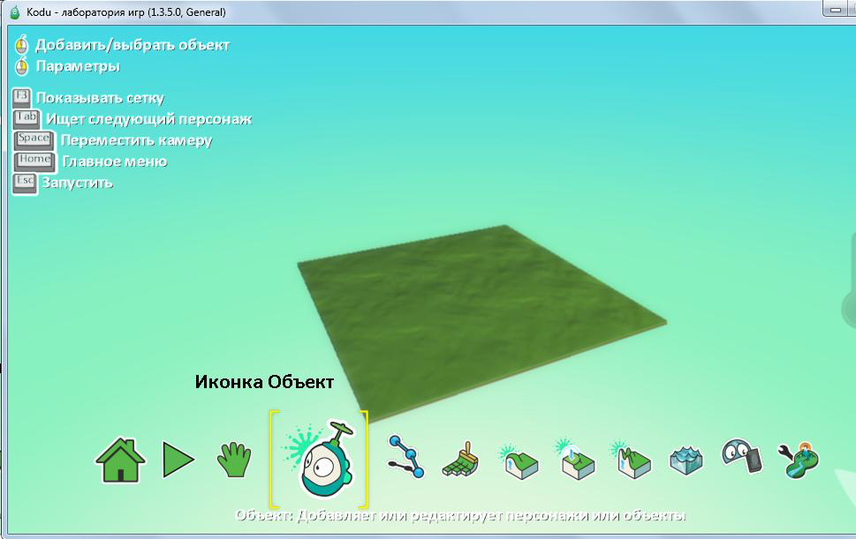
Так выглядит земля в Коду

Slide 8
Добавляем объекты
Добавьте на поле 3 дерева. Для добавления объектов выберите иконку Объект и однократно щелкните по полю левой кнопкой мыши. Появится список доступных объектов. Выберите объект Дерево. Повторите действия ещё два раза.

Slide 9
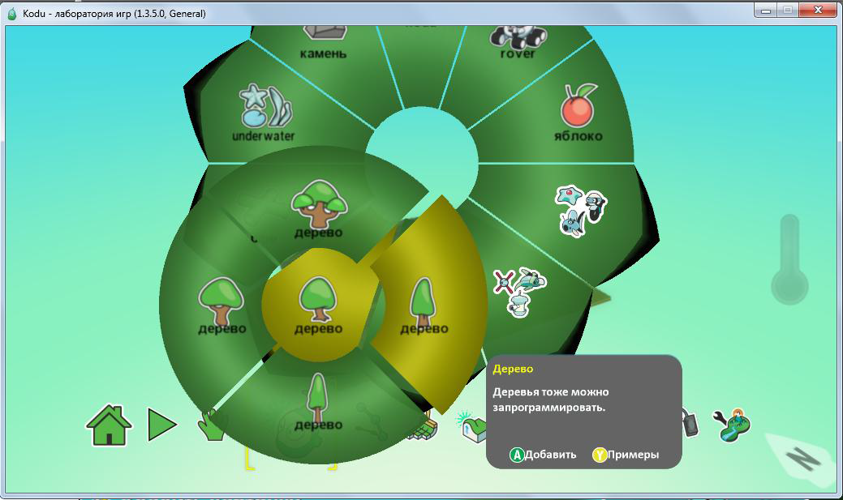
Так выглядит режим выбора объектов

Slide 10
Добавляем байкера
Добавьте объект Байкер и задайте для него программу действий - набор правил. Щелкнув правой кнопкой мыши на объекте Байкер, вызовите контекстное меню и перейдите в режим создания Программы.
В открывшемся окне кода составьте инструкцию для движения вокруг деревьев. Команды задаются выбором из списка необходимых инструкций. При щелчке по карточке (иконка со знаком +) открывается перечень доступных действия, из которых следует выбрать необходимое (подтвердив действия нажатием левой клавиши мыши).

Slide 11
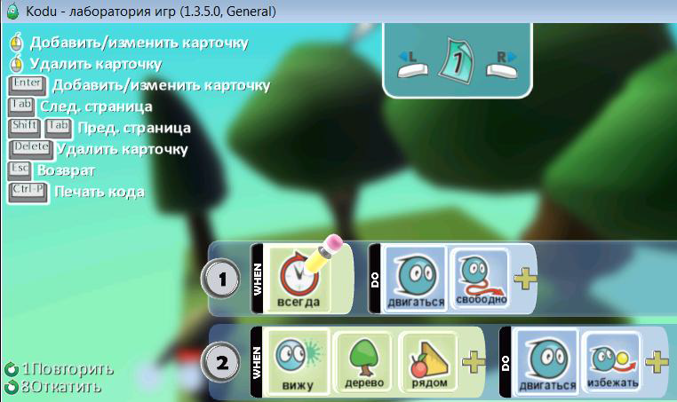
Так выглядит рабочее поле на этом этапе

Slide 12
Запуск и сохранение программы
Запустите программу на выполнение клавишей Esc. Понаблюдайте за движением Байкера. Если траектория движения не соответствуют поставленной задаче (объект не двигается или не объезжает деревья), то проверьте корректность кода
Сохраните программу на жестком диске. Для этого перейдите в главное меню (клавиша Home) и выберите команду Сохранить мой мир.

Slide 13
Задание для самостоятельной работы
Попробуйте изменить цвет одного из деревьев, например, на желтый.
Напишите программу, в которой предусмотрите ситуацию столкновения Байкера с деревом.

Slide 14
Желаю удачи!

